Slide 1
Modélisation de Éthique de Spinoza dans le langage Snark de Jean-Louis Laurière
Michel Gondran

Slide 2
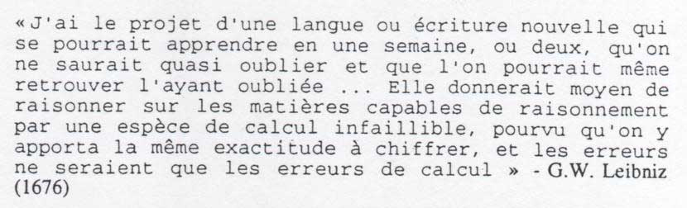
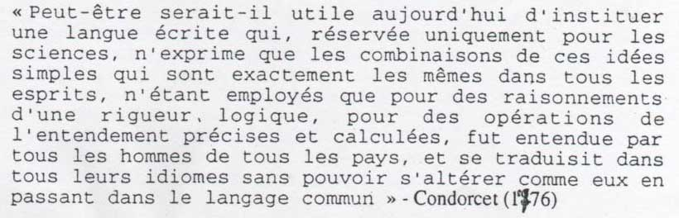
SNARK : Jean-Louis venait de créer les langages rêvés
par Leibniz et Condorcet

Slide 3
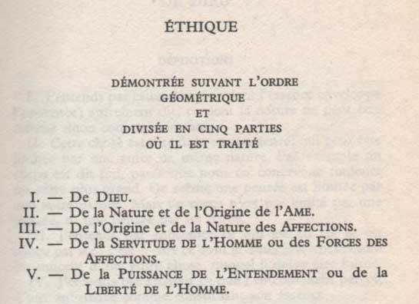
Spinoza (1632-1677)

Slide 4
Travail réalisé en 1987 avec Fabrice Cavarretta (stage
de 3iéme de l’X): Spinolog
Implémenté en Boojum, extension de Snark réalisée
dans sa thèse par Jean-Luc Dormoy
Faits (objet, relation, objet) sont maintenant des triplets récursifs ou chaque objet peut être remplacé par un fait

Slide 5
1. Proposition 11: Dieu existe (Partie I)
Présentation d’une base de règles modélisant le début
de la Partie III
3. Démonstration des propositions 19 à 55 de la Partie III
4. Conclusion

Slide 6
1. Proposition 11: Dieu existe (Partie I)

Slide 7
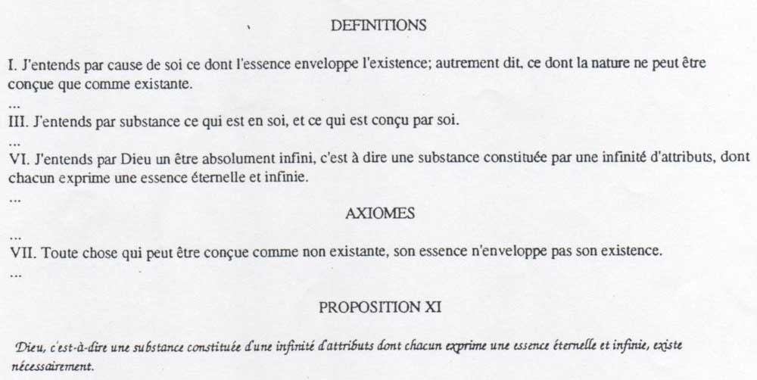

Slide 8
Déf1:
(x) est_cause_de (x) →
(essence de (x)) enveloppe (existence de (x))
Déf3:
(x) est_une substance → (x) est_cause_de (x)
Déf6:
Dieu est_une substance
Ax7:
(essence de (x)) enveloppe (existence de (x)) →
(x) est existant
Démonstration en Snark: BF= {Déf6}; BR={Déf1, Déf1, Ax7}
Déf6+ Déf3
F1 (Dieu est_cause_de Dieu)
F1+ Déf1
F2 (essence de Dieu) enveloppe (existence de Dieu)
F2+ Ax7
F3 Dieu est existant
(Proposition 11)

Slide 9
Présentation d’une base de règles modélisant
le début de la Partie III

Slide 10
P13/1/1 Définition spinozienne de l’amour
(x) aime (y) → (x) imagine ((y) affecte_de_joie (x))
(x) hait (y) → (x) imagine ((y) affecte_de_tristesse (x))
P13/1/2 réciproque
(x) imagine ((y) affecte_de_joie (x)) &
(x) ≠ (y) → (x) aime (y)
tristesse
hait
P13/2/1
(x) imagine ((y) aime (z)) → (x) imagine ((z) affecte_de_joie (x))
P13/2/2 réciproque
(x) imagine ((z) affecte_de_joie (x)) → (x) imagine ((y) aime (z))
imagine / s’efforce_que

Slide 11
P12/13/17
existant
tristesse
joyeux
(x) imagine ((y) est inexistant) &
(x) imagine ((y) affecte_de_joie (x)) → (x) est triste
joyeux
tristesse
joyeux
(x) imagine ((y) est triste) &
(x) imagine ((y) affecte_de_joie (x)) → (x) est triste
P21/1
(x) imagine ((y) est existant) → Créer (z)
(x) imagine ((z) affecte_de_joie (y))
inexistant
tristesse
P22/1 Transitivité des relations d’affects
(x) imagine ((z) affecte_de_joie (y)) &
(x) imagine ((y) affecte_de_joie (t)) &
(x) ≠ (y) & (z) ≠ (t) →
(x) imagine ((z) affecte_de_joie (t))
± tristesse
± tristesse
Produit des signes
± tristesse

Slide 12
P12II/17II
(x) imagine ((z) affecte_de_joie (x)) & (x) ≠ (z) →
(x) s’efforce_que ((z) est existant)
tristesse
inexistant
P27/1
(x) imagine ((z) affecte_de_joie (y)) &
(x) porte_sentiment_à (y) ‘inexistant &
(x) est_semblable_à (y) →
(x) imagine ((z) affecte_de_joie (x))
P12/29
(x) aime (y) & (x) s’efforce_que ((y) est existant) →
(x) s’efforce_que ((y) est joyeux)
P29/1
(x) s’efforce_que ((y) est joyeux) →
(x) s’efforce_que ((x) affecte_de_joie (y))

Slide 13
Démonstration des propositions 19 à 55
de la Partie III

Slide 14
Proposition 19
« Qui imagine que ce qu’il aime est détruit, sera contristé; et joyeux, s’il l’imagine conservé »
(x) aime (y) & (x) imagine ((y) est inexistant) →
(x) est triste
existant
joyeux
Démonstration en Snark avec déduction naturelle (chaînage avant)
BF initiale
(x₀ aime y₀)
(x₀ imagine (y₀ est inexistant)
1 + P13/1/1
(x) aime (y) → (x) imagine ((y) affecte_de_joie (x))
3 (x₀ imagine (y₀ affecte_de_joie x₀)
2+3+P12/13/17
(x) imagine ((y) est inexistant) &
(x) imagine ((y) affecte_de_joie (x)) → (x) est triste
BF finale
4 (x₀ est triste)
Idem pour le cas existant et pour la proposition 20

Slide 15
Proposition 21
« Qui imagine ce qu’il aime affecté de joie ou de tristesse,
sera également affecté de joie et de tristesse. »
(x) aime (y) & (x) imagine ((y) est joyeux) →
(x) est joyeux
triste
triste
Démonstration en Snark avec déduction naturelle (chaînage avant)
BF initiale
(x₀ aime y₀)
(x₀ imagine (y₀ est joyeux)
1 + P13/1/1
(x) aime (y) → (x) imagine ((y) affecte_de_joie (x))
3 (x₀ imagine (y₀ affecte_de_joie x₀)
2+3+P12/13/17
(x) imagine ((y) est joyeux) &
(x) imagine ((y) affecte_de_joie (x)) → (x) est joyeux
BF finale
4 (x₀ est joyeux)

Slide 16
Proposition 22
« Si nous imaginons que quelqu’un affecte de joie la chose que nous aimons, nous serons affecté d’Amour à son égard. Si au contraire, nous imaginons qu’il l’affecte de tristesse, nous serons tout au rebours affectés de haine contre lui.
(x) aime (y) & (x) imagine ((z) affecte_de_joie (y)) →
(x) aime (z)
tristesse
hait
BF initiale
(x₀ aime y₀)
(x₀ imagine (z₀ affecte_de_joie y₀)
1 + P13/1/1
(x) aime (y) → (x) imagine ((y) affecte_de_joie (x))
3 (x₀ imagine (y₀ affecte_de_joie x₀)
2+3+P22/1
(x) imagine ((z) affecte_de_joie (y)) & (x) imagine ((y) affecte_de_joie (t))
& (x) ≠ (y) & (z) ≠ (t) → (x) imagine ((z) affecte_de_joie (t))
4 (x₀ imagine (z₀ affecte_de_joie x₀)
4+P13/1/2
(x) imagine ((y) affecte_de_joie (x)) &(x) ≠ (y) → (x) aime (y)
BF finale
5 (x₀ aime z₀)
(x₀ hait z₀)

Slide 17
Proposition 33
« Quand nous aimons une chose semblable à nous, nous nous efforçons, autant que nous le pouvons, de faire qu’elle nous aime à son tour. »
(x) aime (y) & (x) est_semblable_à (y)) →
(x) s’efforce_que ((y)aime (x))
BF initiale
(x₀ aime y₀)
(x₀ est_semblable_à y₀)
1 + P13/1/1
3 (x₀ imagine (y₀ affecte_de_joie x₀)
(x) imagine ((z) affecte_de_joie (x)) & (x) ≠ (z) →
(x) s’efforce_que ((z) est existant)
3+P12II/17II
4 (x₀ s’efforce_que (y₀ est existant)
1+4+P12/29
(x) aime (y) & (x) s’efforce_que ((y) est existant) →
(x) s’efforce_que ((y) est joyeux)
5+P29/1
5 (x₀ s’efforce_que (y₀ est joyeux)
(x) s’efforce_que ((y) est joyeux) →
(x) s’efforce_que ((x) affecte_de_joie (y))
6 (x₀ s’efforce_que (x₀ affecte_de_joie y₀)
6+P13/2/2
(x) imagine ((z) affecte_de_joie (x)) → (x) imagine ((y) aime (z))
BF finale
7 (x₀ s’efforce_que (y₀ aime x₀)

Slide 18
4. Conclusion

Slide 19
SNARK assez riche pour modéliser Éthique de Spinoza
Les démonstrations aident à la compréhension du texte et à la validation de l’interprétation
Le texte est en général cohérent, mais incomplet
Avec Snark, Jean-Louis nous a laissé le modèle des langages
rêvés par Leibniz et Condorcet nous permettant d’aller plus
loin dans la modélisation scientifique
Deux méthodes: Changer de représentation & Sortir du cadre
Deux méthodes:
Il faut suivre sa leçon et oser s’engager vers ces territoires
inconnus et encore vierges.

